Slide 1
Конкурс экологических проектов онлайн
Проект
«Школа – за экологию!»
Авторы проекта:
Маннанова Анастасия, Кошкина Татьяна,
обучающиеся 8 класса МОУ СОШ с.Красная Горка
Руководитель:
Богомолова Вера Сергеевна, учитель химии

Slide 2
Цель проекта: содействие улучшению экологической обстановки в микрорайоне школы, формирование экологической культуры школьников на основе трудового, духовно – нравственного развития личности через совместную деятельность учащихся, родителей, педагогического коллектива, жителей села Красная Горка в благоустройстве пришкольного участка и прилегающих территорий.
Задачи проекта:
- формирование у подрастающего поколения активной гражданской позиции;
- воспитание экологической культуры и экологического сознания школьников;
содействие нравственному, эстетическому и трудовому воспитанию школьников;
формирование чувства личной ответственности за состояние окружающей среды;
развитие инициативы и творчества школьников через организацию социально значимой деятельности – благоустройство пришкольной территории;
привлечение школьников к поиску механизмов решения актуальных проблем местного сообщества через разработку и реализацию социально значимых проектов.

Slide 3
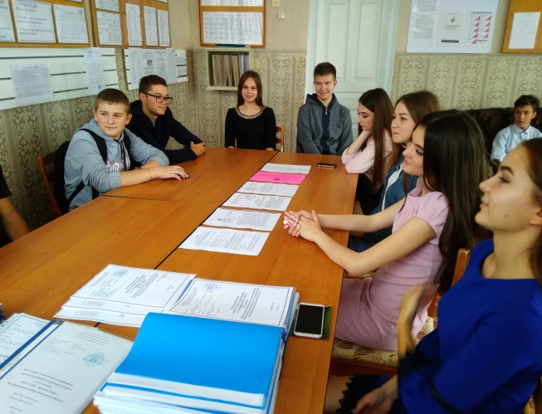
Надо ли проводить работу
по улучшению облика школьной территории?
- да – 100 %,
- нет – 0%
Что Вы делаете, чтобы сохранить чистоту парка, пруда?
- берегу и стараюсь охранять – 60 %
- берегу сам и контролирую других – 35 %
- ничего не делаю – 5 %
Опрос жителей с.Красная Горка, учащихся, родителей, педагогов МОУ СОШ с.Красная Горка:
70% - недовольны состоянием территорий, из них 45% согласны участвовать в благоустройстве прилегающей территории и оказать посильную помощь школе.

Slide 4
Основные этапы реализации проекта
I этап. Подготовительный.
Оценка экологической обстановки, сбор и обработка информации, анкетирование,
опрос общественного мнения жителей села
II этап. Практический.
Сбор семян
Выращивание рассады
Посадка саженцев деревьев.
Уход за растениями
III этап. Обобщающий.
Анализ полученных результатов.
Подготовке презентации проекта
IV этап. Информационно-просветительский.
Распространение в школьных и местных СМИ, школьном сайте в сети Интернет информации о деятельности учащихся по реализации проекта

Slide 5
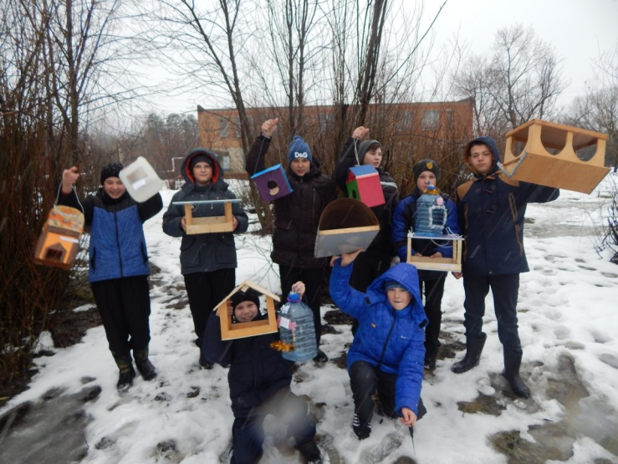
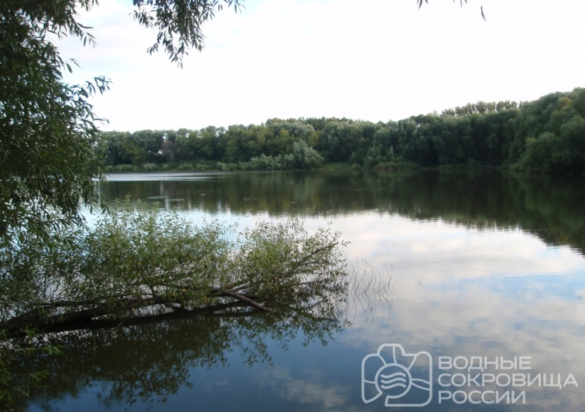
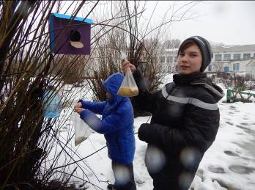
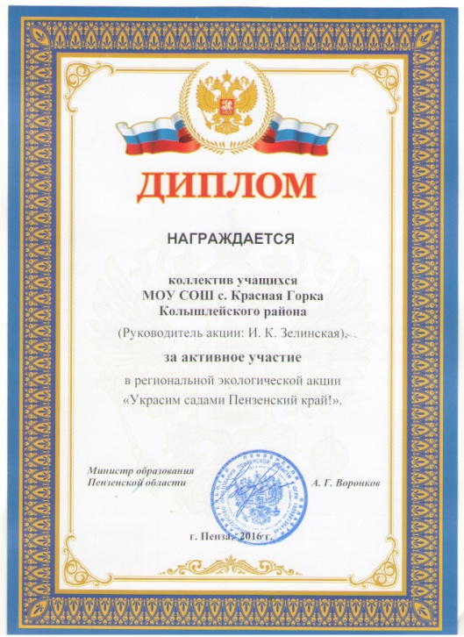
Направление 1 «Экологический университет»
Экоурок и Всеросийский фотоконкурс «Водные сокровища России»
в рамках федеральной целевой программы «Вода России».
Номинация «Пейзажи» – изображения ландшафтов, ключевую роль в которых играют водные объекты
Операция «Птицеград»
Районная экологическая акция «Украсим садами Пензенский край»

Slide 6
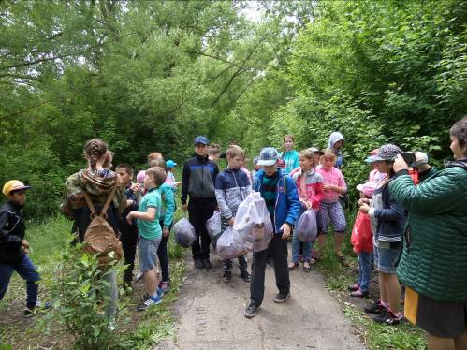
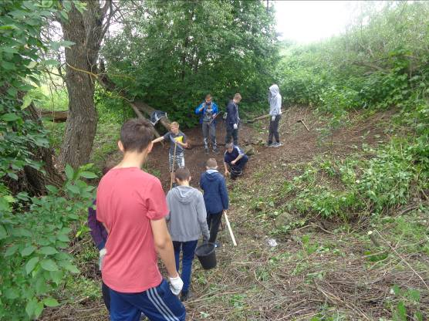
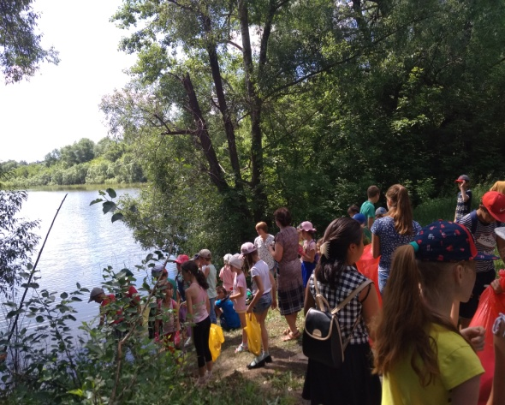
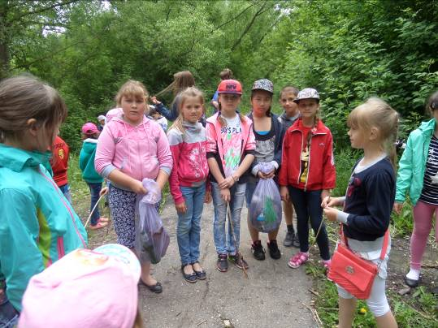
Региональная
экологическая акция
«Чистый берег»
Очистка родника
в с.Чубаровка
Сохранять чистоту и красоту водоемов очень просто. Для этого надо:
- Любить родные места отдыха;
- Не мусорить, сохранять берега водоемов в чистоте и просить об этом окружающих.

Slide 7
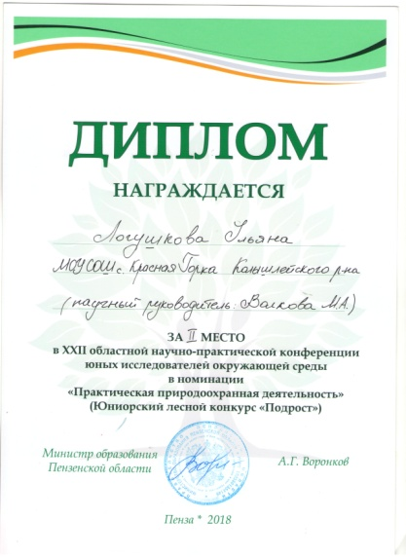
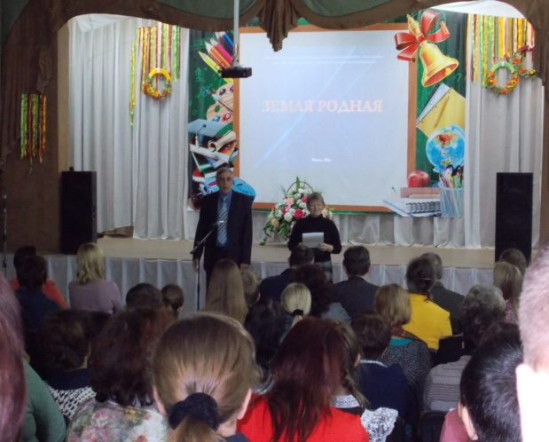
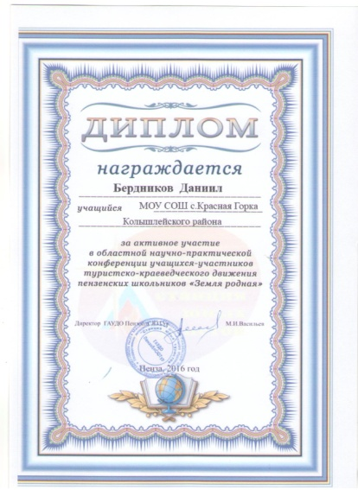
Направление 2
«Мои шаги в экологию»
Областной этап Всероссийского юниорского лесного конкурса «Подрост» («За сохранение природы и бережное отношение к лесным богатствам) – 2 место
Районная и областная научно-практическая конференция юных исследователей окружающей среды –2 место
Региональный этап Всероссийского конкурса
«Моя малая Родина: природа, культура, этнос» –
2 место
Областная НПК
«Земля родная»

Slide 8
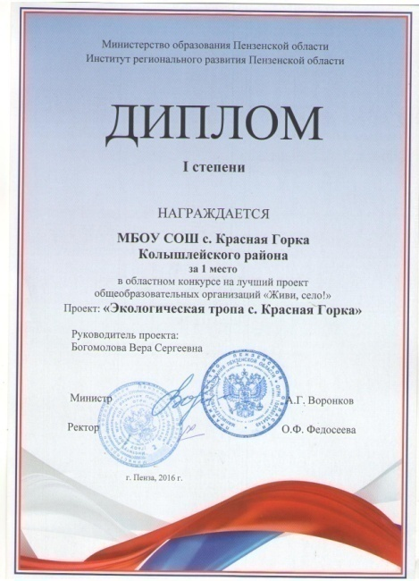
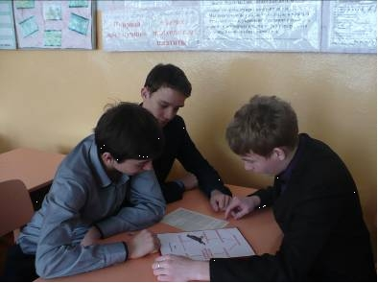
Областной конкурс «Протяни природе руку»
Районный и областной этапы экологической акции
«Летопись добрых дел по сохранению природы»

Slide 9
Направление 3
«Как прекрасен этот мир»
Районный конкурс детского творчества
«Мир заповедной природы»
Конкурс творческих работ
«Моя малая Родина»

Slide 10
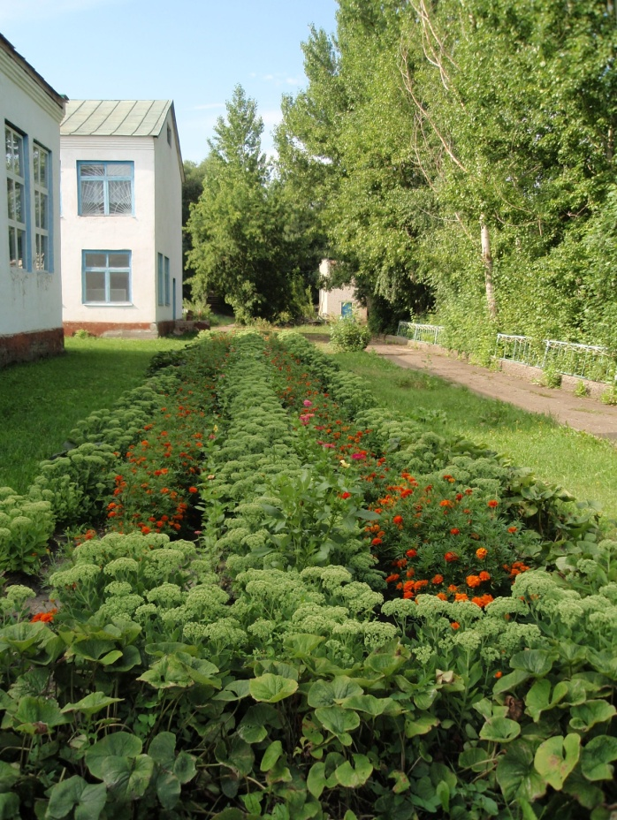
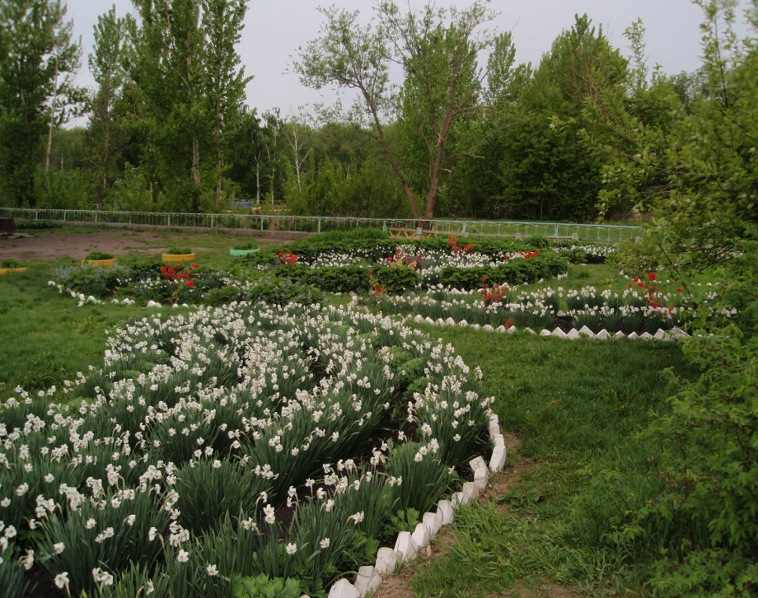
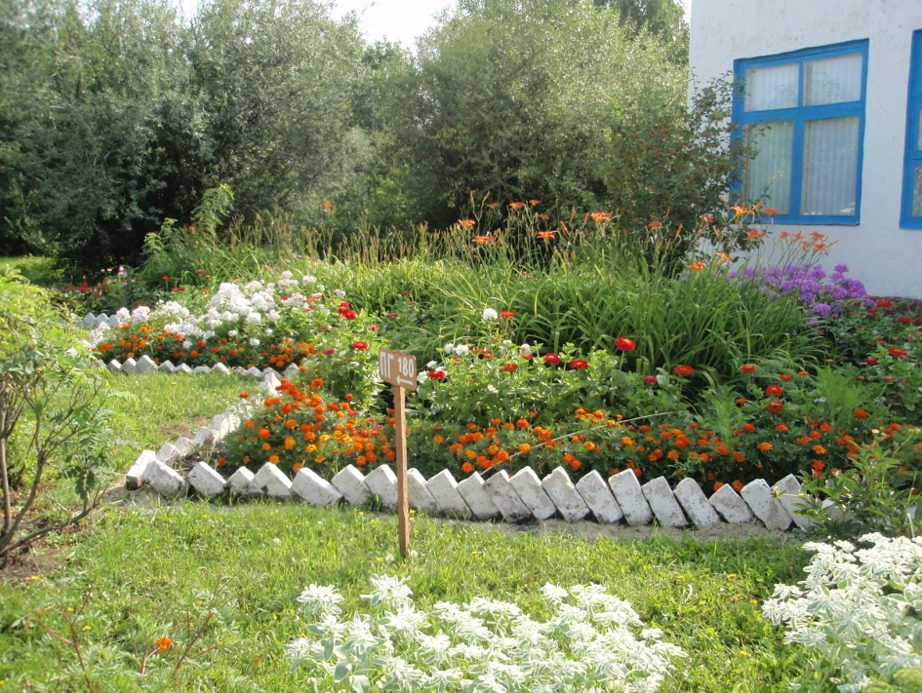
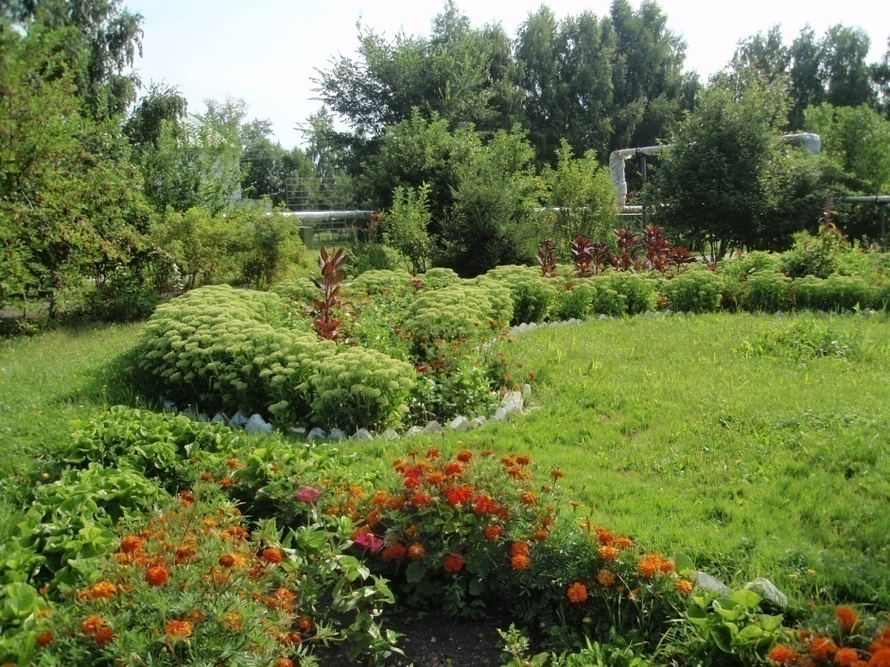
Направление 3 «Как прекрасен этот мир»
Акция
«Красивая
школа»

Slide 11
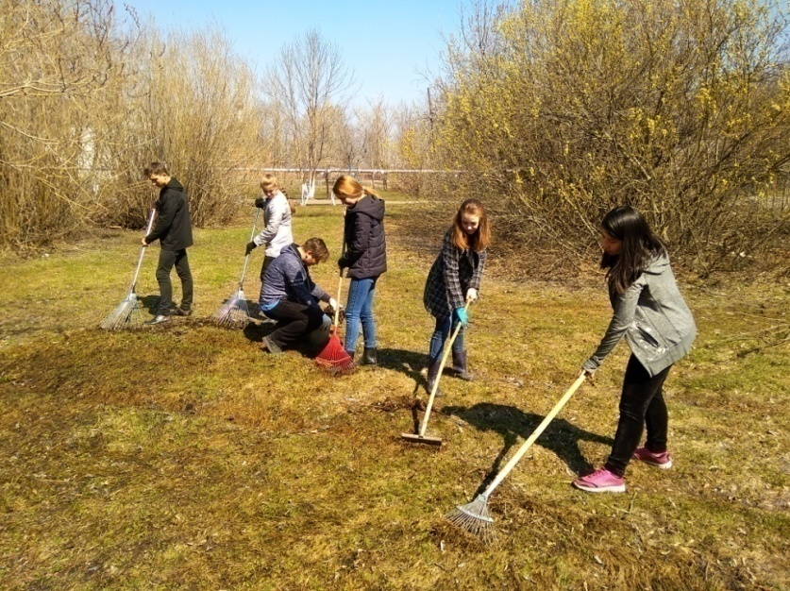
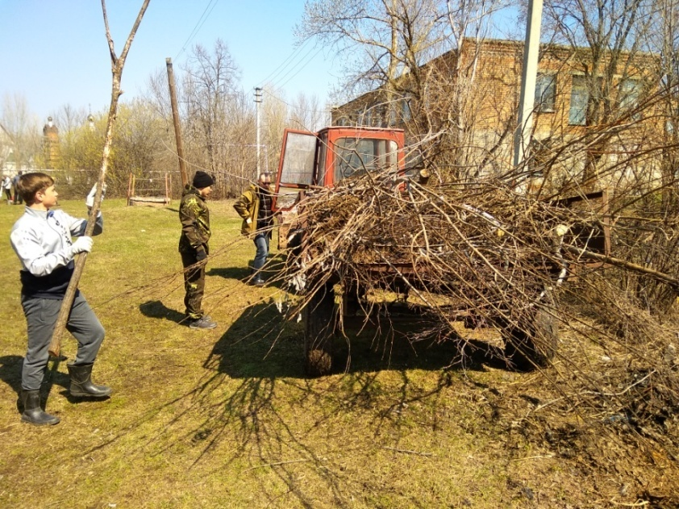
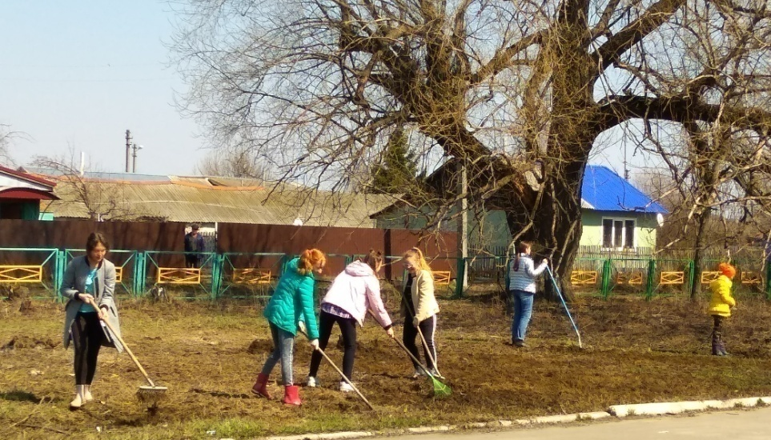
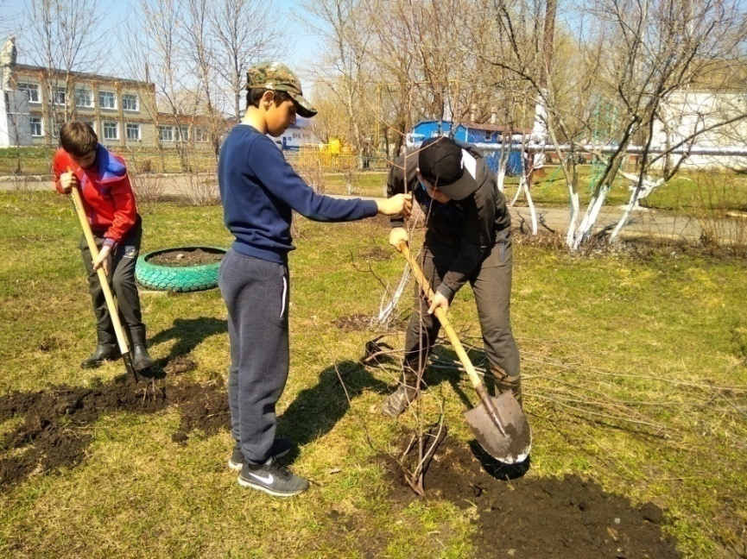
Направление 4 «От чистого дома к зеленой планете»
Марафон экологических мероприятий под знаком Всероссийского экологического субботника «Зеленая Весна»
Экодесант «Посади дерево»

Slide 12
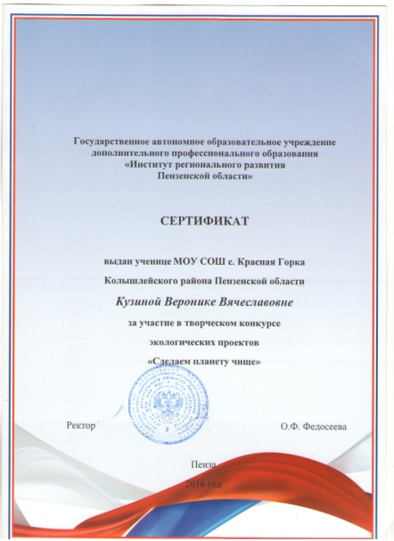
Направление 5 «Посмотри на мир с любовью»
Участие во Всероссийском Эко-марафоне «Переработка»
Областной творческий конкурс экологических проектов «Сделаем планету чище»

Slide 13
Ожидаемые результаты:
- повышение экологической культуры учащихся, повышение уровня заинтересованности в защите и сохранении природной среды;
- привлечение внимания населения села Красная Горка к проблемам озеленения и благоустройства территории, сохранения экологической безопасности по месту жительства.
Оценка результатов.
Комиссия по подведению итогов проводимых мероприятий. В состав комиссии входят педагоги, родители (законные представители), учащиеся (члены Управляющего совета МОУ СОШ с. Красная Горка и детской организации СУПиР, представители Администрации Лачиновского сельсовета.

Slide 14
Социальные партнеры проекта
Творческая группа
МОУ СОШ с. Красная Горка
Управляющий совет, совет отцов, совет бабушек
Старожилы села
Лачиновский сельсовет

Slide 15
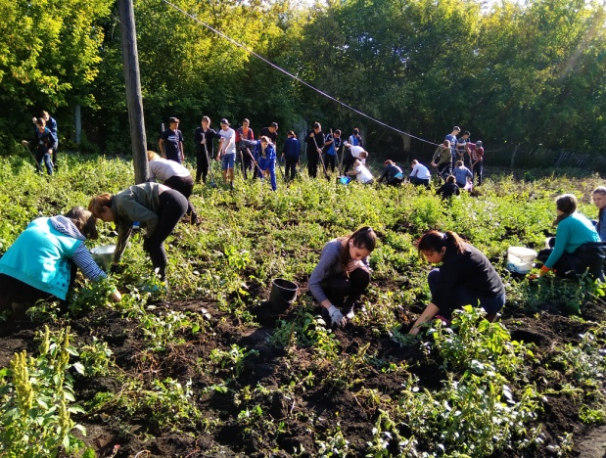
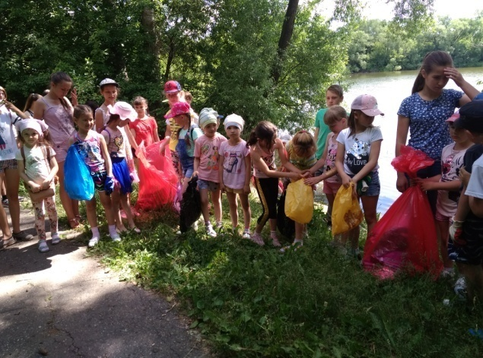
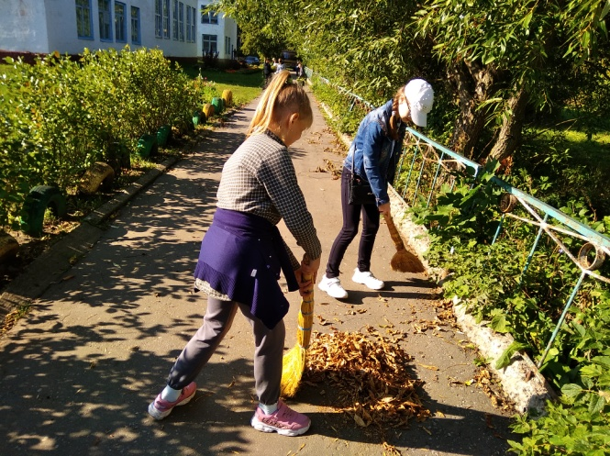
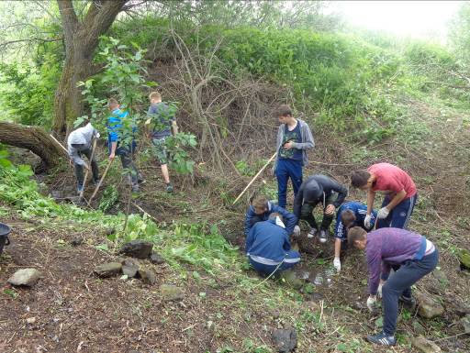
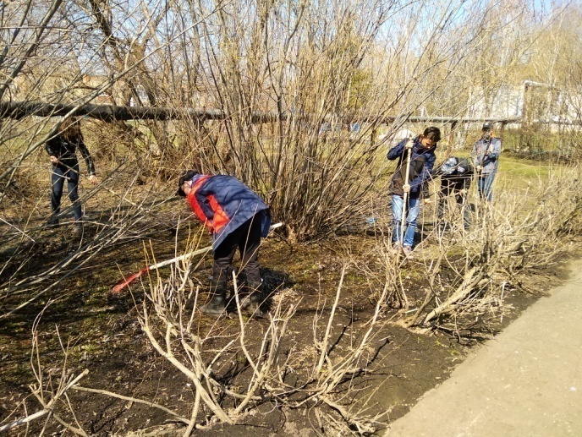
Если бы каждый человек на клочке земли сделал всё, что он может –
как прекрасна была бы наша Земля»
А.П.Чехов

